Slide 1
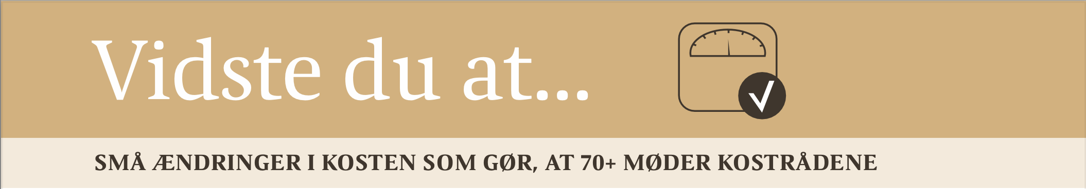
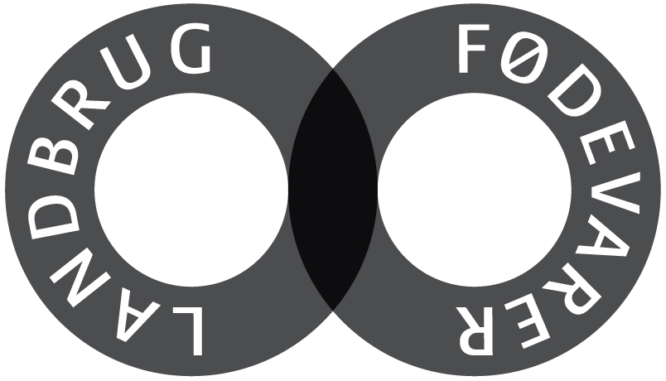
Sund mad til raske og normaltspisende ældre 70+
- små ændringer i kosten som gør, at ældre møder De officielle Kostråd

Slide 2
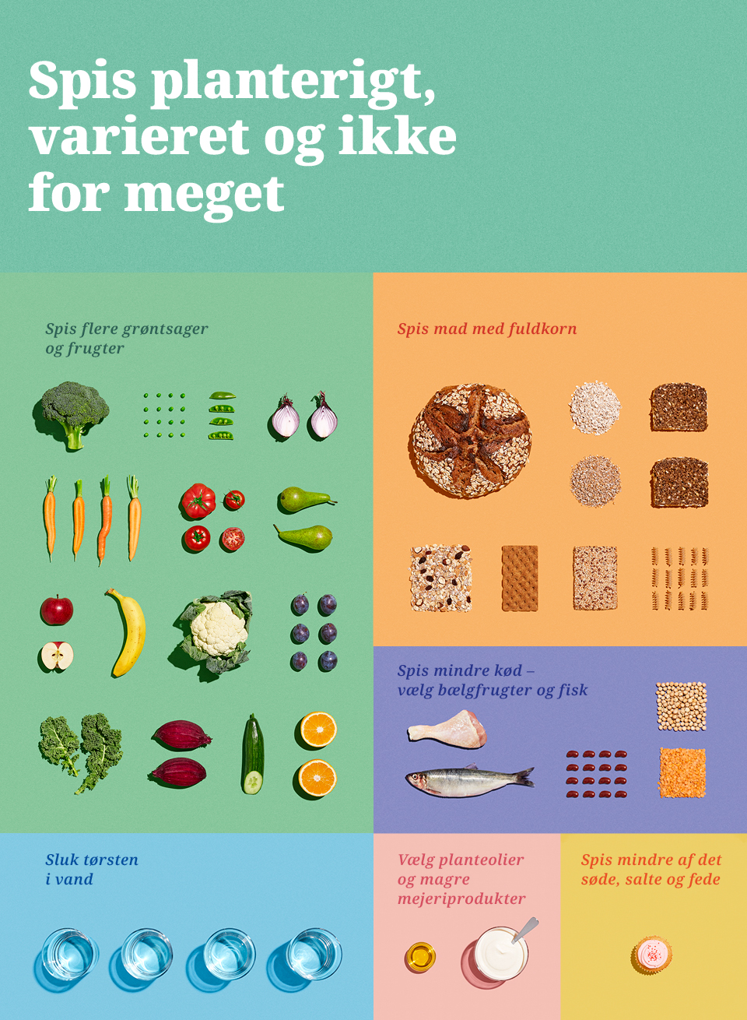
De officielle Kostråd
De officielle Kostråd er de mest velbegrundede råd vi har for en sund livsstil
Ved at følge De officielle Kostråd får de fleste dækket behovet for vitaminer, mineraler og andre vigtige næringsstoffer
Anbefalingerne tager udgangspunkt i sundhed først, så klima
Kilde: https://foedevarestyrelsen.dk/kost-og-foedevarer/alt-om-mad/de-officielle-kostraad/kostraad-til-dig
Notes:
De tilgængelige Vidste du at… ark tager udgangspunkt i De officielle Kostråd fra 2023. Sammensætning af makronæringsstoffer på arket matcher de gældende De officielle Kostråd og Nordiske Næringsstofanbefalinger 2023 (NNR).
Vidste du at ….arkene er blevet opdateret juni 2024, efter opdatering af det faglige grundlag for De Officielle Kostråd i forhold til NNR2023
Råd om bæredygtig sund kost - fagligt grundlag for et supplement til De officielle Kostråd, DTU Fødevareinstituttet 2020
DTU Fødevareinstituttet udarbejdede i 2020 et fagligt grundlag for revidering af De officielle Kostråd med fokus på, hvordan vi kan spise både sundt og mere bæredygtigt. Med afsæt i den såkaldte EAT-Lancet kost har DTU udarbejdet en tilpasset planterig kost målrettet danske forhold. Denne kost holder sig inden for rammerne af NNR 2012 og evidensgrundlaget fra 2013.
Opdatering af det faglige grundlag for De officielle Kostråd i forhold til NNR 2023 – Planterig kost 2-70 år, DTU Fødevareinstituttet 2024
I 2023 udkom en ny NNR med opdaterede værdier for næringsstofbehov samt råd om fødevareindtag, der også integrerer miljømæssig bæredygtighed. Dette var anledningen til, at DTU Fødevareinstituttet i 2024 opdaterede det faglige grundlag for De officielle Kostråd. De officielle Kostråd er således i overensstemmelse med NNR 2023.

Slide 3
Senest når man runder de 65 år, skal man være opmærksom på at spise mad der…
  …bevarer muskelmassen
  …bevarer stærke knogler
  …hjælper med at bevare en sund vægt
Når man spiser varieret og i passende mængder samt er fysisk aktiv, hjælper det til at bibeholde en sund og stærk krop, selvom man er blevet ældre
Når man bliver ældre er det naturligt at…
…aktivitetsniveauet falder og dermed også behovet for at tilføre kroppen energi
…nogle får mindre appetit
…kroppen bliver dårligere til at udnytte visse næringsstoffer
Derfor vil mange opleve et behov for at justere på kostvanerne

Slide 4
Muskelmasse
Når man når en vis alder, har man et øget behov for proteiner for at bevare muskelmassen, der svinder hurtigere. Stærke muskler har stor betydning for, at man fortsat er i stand til at gøre sine daglige gøremål.
For at bevare muskelmasse, kan du med fordel spise en større mængde:
Fisk, fjerkræ, mælkeprodukter, kød, bælgfrugter (fx bønner og linser), usaltede nødder
Få et ekstra proteinrigt element ind i din dagskost, erstat fx nogle kulhydrater med et æg til morgenmaden eller røræg lavet på mælk og med ristet skinke
Hvis appetitten bliver mindre, så sørg for at spise flere mindre energirige måltider - Maden er nemlig først ernæring, når måltidet er spist
Kilde: https://foedevarestyrelsen.dk/kost-og-foedevarer/alt-om-mad/de-officielle-kostraad/kostraad-til-dig/over-70-aar

Slide 5
Stærke knogler
Stærke knogler er ligesom musklerne, vigtige for at kroppen kan fungere optimalt
For at bevare stærke knogler, er det en god idé at supplere dagskosten med 20 µg D-vitamin om dagen (hele året)
Både D-vitamin og calcium er vigtigt for at vedligeholde knoglernes styrke.
70+ bør supplere yderlige med 20 ug D-vitamin og 800-1000 mg calcium dagligt (hele året)
  D-vitamin hjælper med optagelsen af calcium, og findes i bl.a. sild, makrel og laks
  Calcium findes i store mængder i mælk- og mejeriprodukter
Kilde: https://foedevarestyrelsen.dk/kost-og-foedevarer/alt-om-mad/de-officielle-kostraad/kostraad-til-dig/over-70-aar
Notes:
Fødevarestyrelsen anbefaler følgende kosttilskud til dig over 70 år:
20 µg vitamin D om dagen (hele året).
800 – 1000 mg calcium (kalk) om dagen (hele året). Det gælder uanset, om du spiser mælk og mælkeprodukter eller ej.
Vitamin D er særligt vigtigt for, at kroppen kan optage calcium (kalk). Mangel på vitamin D kan svække dine knogler og muskler.
https://foedevarestyrelsen.dk/kost-og-foedevarer/alt-om-mad/de-officielle-kostraad/kostraad-til-dig/over-70-aar

Slide 6
Holde vægten
Både undervægt og overvægt skal undgås, da det kan have betydning for helbredet
Ved regelmæssig vejning, kan man holde øje med om vægten svinger
Ved pludseligt vægttab eller vægtøgning bør man tage kontakt til sin læge
For at bevare vægten er det vigtigt at spise fornuftigt og efter behov
Daglig motion, mindst 30 minutter om dagen ved moderat intensitet er essentielt for at opretholde kroppens muskler og knogler, ligesom det bidrager til øget energi og velvære
Hvis de 30 minutter deles op, skal aktiviteten vare mindst 10 minutter
Mindst to gange om ugen skal der indgå aktiviteter af minimum 20 minutters varighed.
Lav regelmæssigt smidigheds- og balanceøvelser, som kan reducere risikoen for fald og opretholde evnen til at klare dagligdagsfunktioner
Kilde: https://foedevarestyrelsen.dk/kost-og-foedevarer/alt-om-mad/de-officielle-kostraad/kostraad-til-dig/over-70-aar

Slide 7
På de følgende slides præsenteres to dagskostforslag.
De adskiller sig bl.a. i forhold til portionsstørrelse og indhold af protein og mættet fedt.
Ved små ændringer af den nuværende kost vil man opnå en kost, der matcher anbefalingerne til raske og normaltspisende ældre 70+

Slide 8
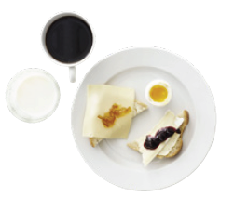
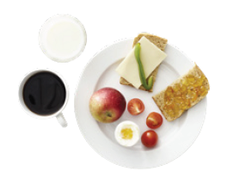
Morgenmad
Det spiser du nu
Forslag til ændringer
Minimælk
(2 dl)
1 tynd skive skæreost, 45+ (12 g)
Letmælk
(1½ dl)
Fuldkornsbrød (40 g) uden smørbart og brieost
1 skive skæreost, 45+ (20 g)
Spis gerne frugt og grønt til morgenmad
Lyst franskbrød (40 g) med smørbart og brieost 70+ (15 g)
Energi: 1824 kJ = 434 kcal
Protein: 23 g
Energi: 1575 kJ = 375 kcal
Protein: 20 g
Tips:
Vælg magre mejeriprodukter til madlavningen
Ca. 250 ml mælk eller mælkeprodukt og 20 g mager ost (1 skive) dagligt er passende i en sund og varieret kost og bidrager med protein og calcium til muskler og knogler
Vælg mager ost (20+ og 30+) frem for fed (40+ og 60+) eller spis mindre fed ost end du plejer
Frugt, grøntsager og fuldkornsbrød indeholder bl.a. kostfibre, som er med til at give øget mæthedsfornemmelse
Notes:
Hvis du ikke spiser ost er 350 ml mager mælk eller mælkeprodukter om dagen passende. Varier med magre proteinrige mælkeprodukter som skyr og ylette flere gange om ugen.
Kilde: https://foedevarestyrelsen.dk/kost-og-foedevarer/alt-om-mad/de-officielle-kostraad/kostraad-til-dig/over-70-aar

Slide 9
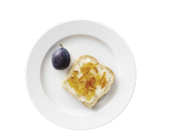
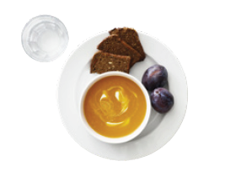
Mellemmåltid
Det spiser du nu
Forslag til ændringer
Rugbrød (55 g) uden smør
1 stk. blomme
Tomatsuppe (200 g) med cremefraiche (1 spsk)
2 stk. blommer
Lyst franskbrød (40 g) med smør og marmelade
Energi: 876 kJ = 209 kcal
Protein: 4 g
Energi: 1294 kJ = 308 kcal
Protein: 7 g
Tips:
Frugt, grønt og fuldkornsbrød indeholder kostfibre
Brug kun smør på brødet hvor det giver en smagsmæssig forskel

Slide 10
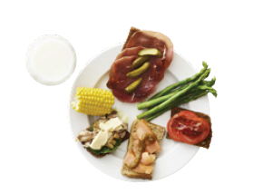
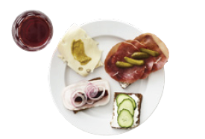
Frokost
Det spiser du nu
Forslag til ændringer
Sodavand
(1½ dl)
Minimælk
(2 dl)
Kødpålæg (20 g)
Grøntsager som tilbehør
1 skive ost 45+ (20g)
Rugbrød (85 g) med smør
Fiskepålæg – makrel (30 g) og laks (20 g)
Rugbrød (85 g) uden smør
Energi: 2239 kJ = 533 kcal
Protein: 21 g
Energi: 2297 kJ = 547 kcal
Protein: 33 g
Tips:
Spis gerne 350 g fisk om ugen, heraf 200 g fed fisk – både som pålæg og som hovedret. Fisk indeholder bl.a. omega-3 fedtsyrer og D-vitamin
Erstat sukkersødet saftevand/sodavand med et glas vand eller skummet- eller minimælk
Notes:
Hvis man spiser fisk flere gange om ugen, mindskes risikoen for hjerte-kar-sygdomme. De sunde Omega-3-fedtsyrer har en lang række gavnlige effekter på hjertet og kredsløbet og det betyder, at du mindsker risikoen for åreforkalkning, dannelse af blodpropper og forhøjet blodtryk. Spiser du fisk, så erstatter du mættet fedt fra dyreriget med umættet fedt
De officielle anbefalinger
Spis 350 g. fisk om ugen, heraf 200 g fede fisk. Fede fisk er fx sild, makrel, laks og ørred. Hvis du har fået konstateret en hjerte-kar-sygdom, bør du spise 300 g fede fisk om ugen ud af de 350 g (Kilde: Hjerteforeningen)
Hvorfor skal vi spise fisk?
Fisk og skaldyr er gode for din sundhed. De indeholder fedtstoffer, vitaminer og mineraler, fx vitamin D, jod og selen, som kan være svære at få nok af fra andre fødevarer. De bidrager også med protein. Særligt fede fisk er gode kilder til de vigtige omega-3-fedtsyrer og vitamin D. Det er vigtigt at du varierer mellem de forskellige typer af fisk.
Hvorfor er D-vitamin vigtig? Funktion: Knoglemetabolisme, kalcium optagelse og homeostase, renin prod., insulin secretion. D-vitaminmangel resulterer: Calcium malabsorption, knoglerelaterede sygdomme, muskelsvaghed, CVD, metabolisk syndrom og total dødelighed

Slide 11
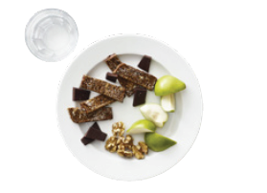
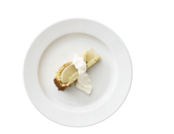
Mellemmåltid
Det spiser du nu
Forslag til ændringer
Rugbrød (60 g)
Pære, frisk (105 g)
Pæretærte (95 g)
Flødeskum (2 spsk)
Mørk chokolade min. 70%, (20 g)
Valnødder (5 små, 15 g)
Energi: 1162 kJ = 277 kcal
Protein: 4 g
Energi: 1611 kJ = 384 kcal
Protein: 6 g
Tips:
Rugbrød bidrager med fuldkorn og kostfibre
Frugt bidrager med nødvendige vitaminer og mineraler
Lidt mørk chokolade min 70% cacaoindhold tilfredsstiller den søde tand

Slide 12
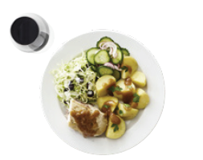
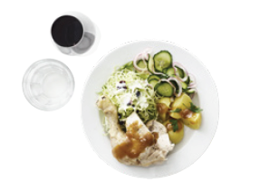
Aftensmad
Det spiser du nu
Forslag til ændringer
Rødvin
(2 dl)
Rødvin (1 dl)
Kartofler (200 g)
Kartofler (100 g)
Kyllingebryst med skind (170 g)
Flødesovs (¼ dl) med 9% fedt
Flødesovs (¾ dl) med 18% fedt
Kyllingebryst uden skind (210 g)
Energi: 2534 kJ = 603 kJ
Protein: 38 g
Energi: 2363 kJ = 563 kcal
Protein: 31 g
Tips:
Protein i maden mindsker aldersbetinget tab af muskelmasse. Spis en variation af fisk, æg, kød, fjerkræ og proteinholdige bælgfrugter som bønner og linser og spis usaltet nødder
Vælg kød med max 10 E% fedt, for at mindske indtaget af mættet fedt, som fx findes i skindet på kylling og i fede mejeriprodukter
Notes:
Kropssammensætningen hos ældre ændre sig: Kroppens væskeindhold falder. Muskelmasse og muskelstyrke svækkes. Kalkindhold falder. Fedtindhold stiger.
Ældre der spiser og drikker som da de var yngre, vil tage på i vægt. Det skyldes bl.a.: Nedsat energibehov. Ændring i kropsmassen. Ændring i energibehov. Det er derfor ikke normalt at ældre taber i vægt og årsagen skal kortlægges.
Ældre med utilsigtet vægttab (fx ved sygdom) vil ofte tabe muskler. Vægttabet kan ikke sammenlignes med et almindeligt vægttab af fedt!. Overvægtige skal IKKE tabe i vægt i forbindelse med sygdom.
Derfor er det vigtigt at have fokus på ældres ernæring: Øget levealder. Livskvalitet i de sidste leveår. Fysisk sundhed og velvære. Mere energi. Færre infektioner. Hurtigere sårheling. Bedre muskelfunktion. Lavere medicinforbrug. Færre komplikationer og mildere og kortere sygdomsforløb. En hospitals indlæggelse koster gennemsnitligt om dagen 5000 Kr. ( Kilde: Jakob Kjellberg)

Slide 13
Protein: 10-20 E%
Protein: 15 E%
Kulhydrat: 52 E%
Fedt: 33 E%
Kulhydrat: 45-60 E%
Fedt: 25-40 E%
Heraf mættet fedt max: 10 E%
Den anbefalede makronæringsstoffordeling er angivet i energiprocent (E%).
Grå bokse = intervaller.
Diagrammet = middelværdier.
Kilde: https://xn--kosthndbogen-xcb.dk/content/normalkost og NNR2324https://kosthåndbogen.dk/content/normalkost-til-%C3%A6ldre og NNR2012

Slide 14
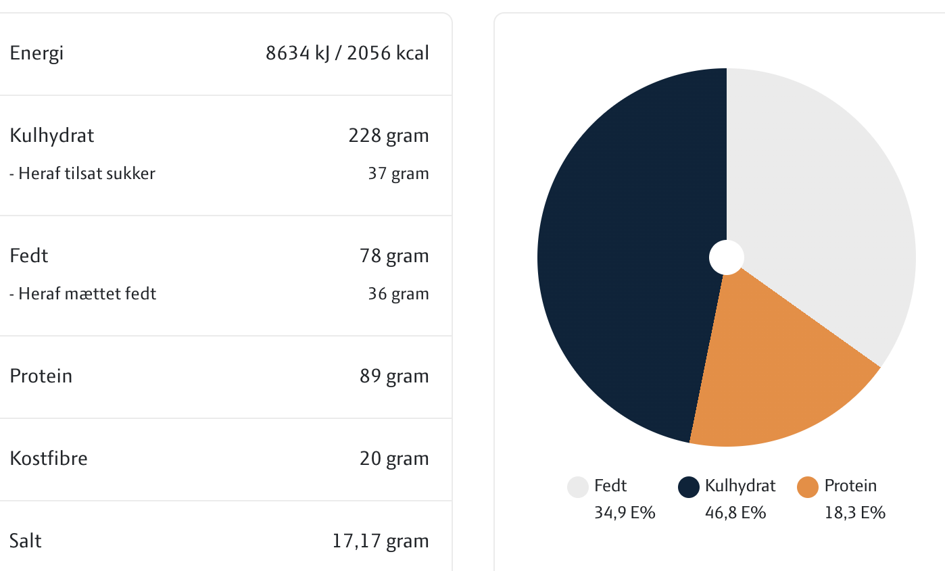
Makronæringsstofindhold – Det spiser du nu

Slide 15
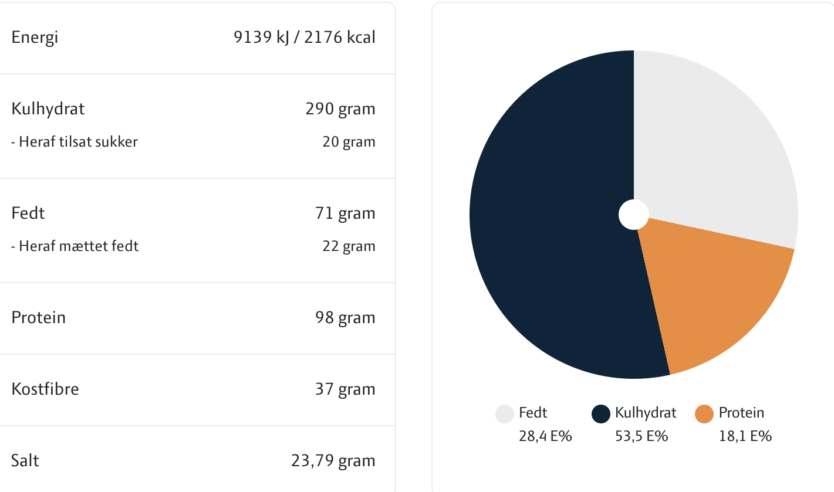
Makronæringsstofindhold – Forslag til ændringer

Slide 16
Måltidsberegner – Lav personlige kostplaner
Måltidsberegneren giver dig inspiration til at sammensætte personlige dagskostforslag. Ved at indtaste få personlige data og vælge imellem en række måltider, kan der laves en eller flere personlige kostplaner. Energibidraget for hvert af de valgte måltider kan følges vha. en energi- og kalorieberegner.
Beregneren kan anvendes til personer, der ønsker enten vægttab, vægtvedligehold, vægtøgning eller bare ønsker en madplan med sunde og lækre retter ud fra et givent energiindtag.
Se denne korte videoguide (2:31 min) og find ud af, hvordan du nemt kan bruge Måltidsberegneren.
Måltidsberegner - Lav personlige måltidsplaner tryk her https://www.ernaeringsfokus.dk/maaltidsberegner/.

Slide 17


Gode redskaber til at træffe sunde madvalg…
Nøglehullet
Fuldkornslogoet
Nøglehullet er et statskontrolleret ernæringsmærke, som hjælper dig med at vælge sundere og leve efter De officielle Kostråd. Når du vælger nøglehulsmærket fødevarer er det nemmere at spare på fedt, sukker og salt og at få flere fibre og fuldkorn.
Vælg morgenmadsprodukter, brød, ris og pasta med fuldkornsmærket. Fødevarestyrelsen anbefaler raske voksne at spise mindst 90 gram fuldkorn om dagen.
Kilde: https://altomkost.dk/maerker/noeglehullet/private/
Kilde: https://altomkost.dk/maerker/fuldkornslogoet/
Notes:
Vælg morgenmadsprodukter,
brød, ris eller pasta
med fuldkornsmærket.
Fødevarestyrelsen anbefaler
voksne at spise mindst 90
gram fuldkorn om dagen

Slide 18
Fysisk aktivitet
Fysisk aktivitet har i alle aldre mange sundhedsfremmende egenskaber
Fysisk aktivitet hjælper til at opretholde en sund vægt
Fysisk aktivitet mindst 30 minutter om dagen ved moderat intensitet hvor du bliver lettere forpustet, og hvor du kan tale med andre imens du er aktiv, fremmer og vedligeholder kondition, muskelstyrke, bevægelighed og knoglesundhed
Begræns den tid du sidder stille
Kilde https://foedevarestyrelsen.dk/kost-og-foedevarer/alt-om-mad/de-officielle-kostraad/kostraad-til-dig/over-70-aar:
https://www.sst.dk/da/fagperson/forebyggelse-og-tvaergaaende-indsatser/fysisk-aktivitet/anbefalinger-om-fysisk-aktivitet/65-plus
Notes:
Sundhedsstyrelsen anbefaler, at du er fysisk aktiv mindst 30 minutter om dagen ved moderat intensitet. Moderat intensitet er fysisk aktivitet, hvor du bliver lettere forpustet, og hvor du kan tale med andre imens du er aktiv. Husk at selv lidt fysisk aktivitet gavner.

Slide 19
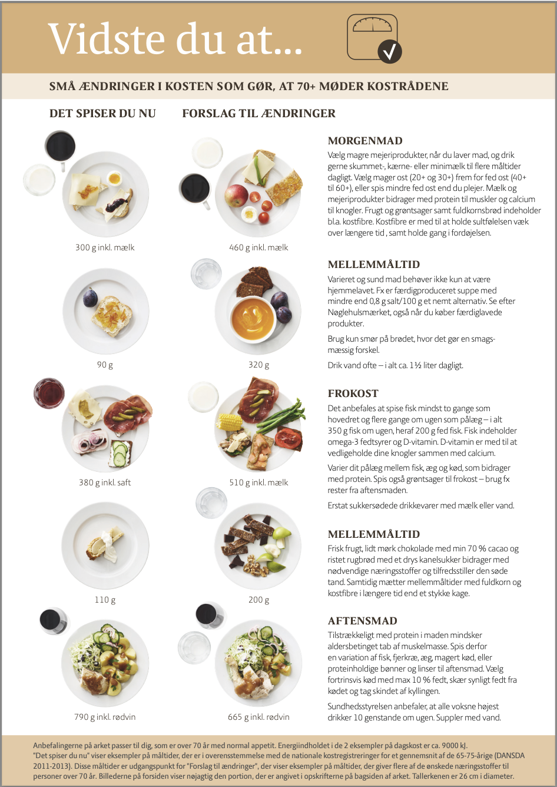
Vidste du at… Raske normaltspisende ældre 70+ kan bestilles eller downloades gratis her: www.ernæringsfokus.dk

Slide 20
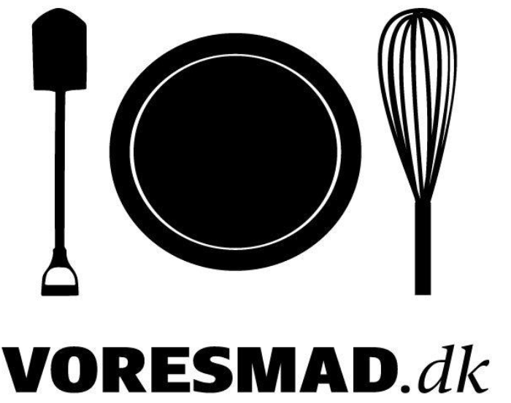
Find masser af inspiration og opskrifter på voresmad.dk

